Slide 1


C ô n g n g h ệ 1 1
Nguyên lí làm việc
Động cơ đốt trong
GV Từ Thị Thoa

Slide 2

KHỞI ĐỘNG
Động cơ đốt trong là gì?

Slide 3



Nội Dung
I. Một số khái niệm cơ bản
II. Nguyên lí làm việc của động cơ 4 kì

Slide 4

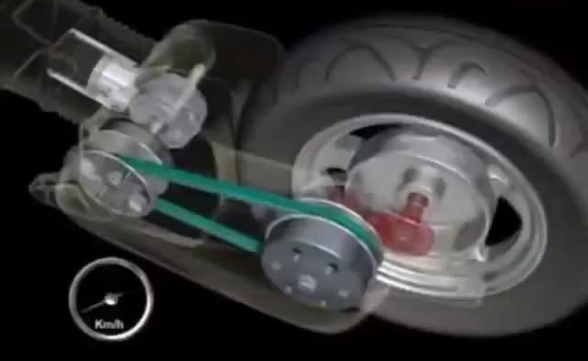

Slide 5
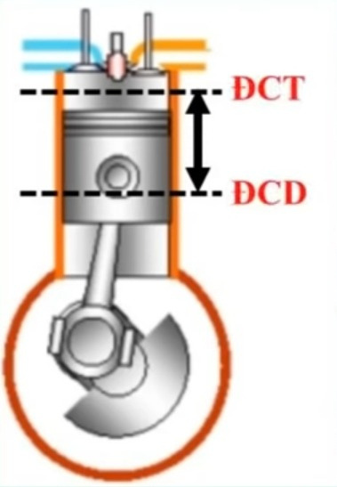
I - Một số khái niệm cơ bản
1.Điểm chết của pit-tông
Điểm chết là vị trí mà pit-tông đổi chiều chuyển động
Điểm chết bao gồm:
+ Điểm chết dưới (ĐCD)
+ Điểm chết trên (ĐCT)

Slide 6

I - Một số khái niệm cơ bản
2. Hành trình pit-tông
Hành trình pit-tông là quãng đường pit-tông đi được giữa 2 điểm chết.
Kí hiệu: S (mm)
S=2R

Slide 7
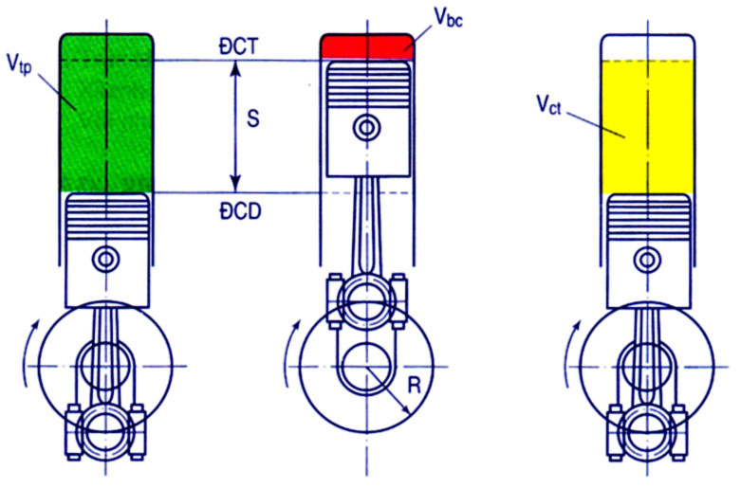

I - Một số khái niệm cơ bản
3,4,5. Các thể tích xi lanh (cm3 hoặc lít)
Vtp= Vxilanh (pit-tông ở ĐCD)
Vbc= Vxilanh (pit-tông ở ĐCT)
Vct= Vxilanh (giới hạn ở 2ĐC)
=> Vct= Vtp-Vbc

Slide 8
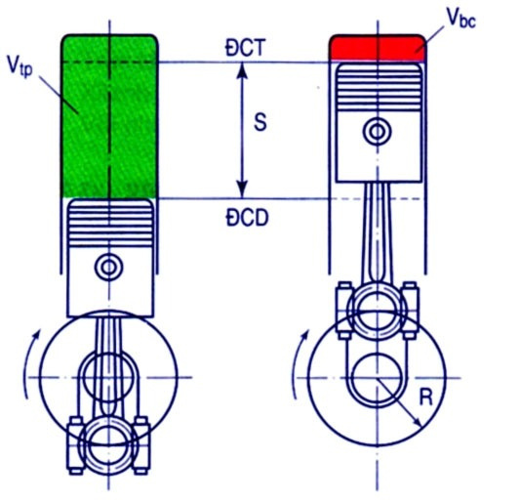
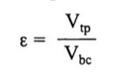


I - Một số khái niệm cơ bản
6. Tỉ số nén
Là tỉ số giữa Vtp và Vbc

Slide 9
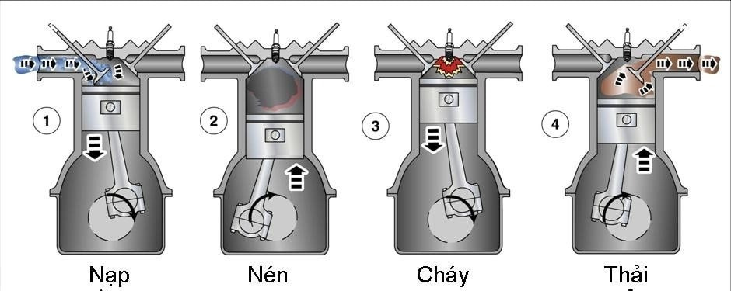
I - Một số khái niệm cơ bản
7. Chu trình làm việc của động cơ

Slide 10
I - Một số khái niệm cơ bản
8. Kì
Kì là một phần của chu trình diễn ra trong một hành trình của pit-tông.
ĐC 2 kỳ: một chu trình diễn ra trong 2 hành trình của pitong
ĐC 4 kỳ: một chu trình diễn ra trong 4 hành trình của pitong

Slide 12
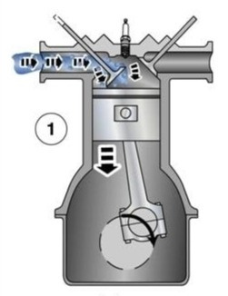
II - Nguyên lí làm việc của động cơ đốt trong 4 kì
Nguyên lí làm việc của động cơ điêzen 4 kì
KÌ NẠP
- Xupap nạp mở, xupap thải đóng.
- Pit-tông đi từ ĐCT xuống ĐCD.
Thể tích xilanh tăng dần, áp suất giảm,
không khí được hút vào xilanh.

Slide 13
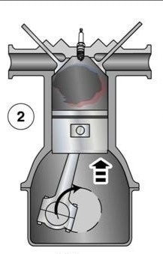
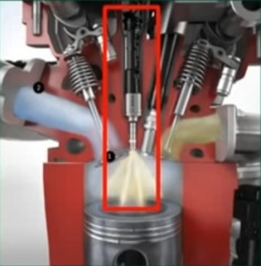
II - Nguyên lí làm việc của động cơ đốt trong 4 kì
Nguyên lí làm việc của động cơ điêzen 4 kì
KÌ NÉN
- Cả 2 xupap đều đóng.
- Pit-tông đi từ ĐCD lên ĐCT.
- Thể tích xilanh giảm, áp suất và nhiệt độ tăng.
- Cuối kì nén, vòi phun phun nhiên liệu áp suất cao vào xilanh.

Slide 14
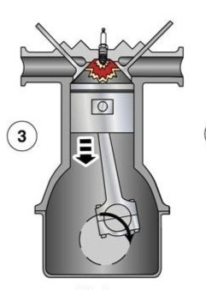
II - Nguyên lí làm việc của động cơ đốt trong 4 kì
Nguyên lí làm việc của động cơ điêzen 4 kì
KÌ CHÁY - DÃN NỞ
- pit-tông từ ĐCT xuống ĐCD.
- Cả 2 xupap đều đóng.
- Do nhiệt độ cao, tỉ số nén lớn,
hoà khí tự bốc cháy sinh ra áp suất cao
đẩy pittong đi xuống làm trục khuỷu quay sinh công.

Slide 15
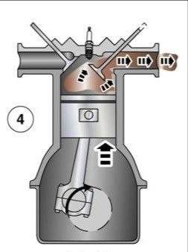
II - Nguyên lí làm việc của động cơ đốt trong 4 kì
Nguyên lí làm việc của động cơ điêzen 4 kì
KÌ THẢI
- Xupap nạp đóng, xupap thải mở.
Pit-tông đi từ ĐCD lên ĐCT đẩy khí thải ra ngoài xilanh qua cửa thải.
Khi pitong lên đến ĐCT, xupap nạp mở, xupap thải đóng, trong xi lanh diễn ra kỳ 1 của chu trình mới.

Slide 16
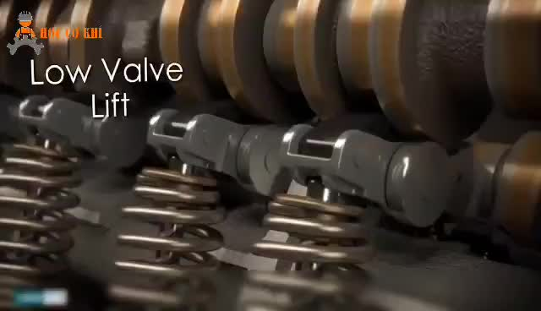

Slide 17
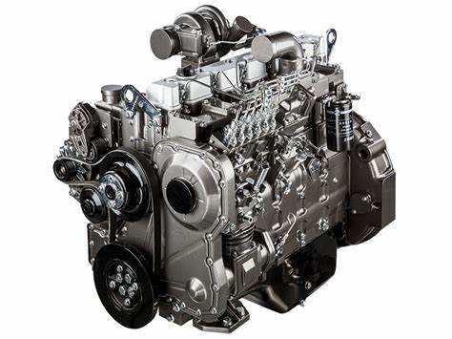
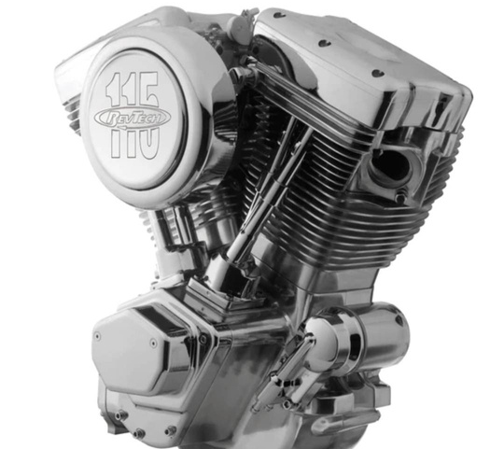
II - Nguyên lí làm việc của động cơ đốt trong 4 kì
Động cơ xăng
2. Nguyên lí làm việc của động cơ xăng 4 kì
Động cơ điêzen
KỲ NẠP | Nạp không khí | Nạp hòa khí
CUỐI KỲ NÉN | Vòi phun phun nhiên liệu điêzen vào xilanh | Bugi bật tia lửa điện đốt cháy hòa khí

Slide 18
Câu 1: Chọn phát biểu đúng
A. Điểm chết là vị trí mà tại đó pit-tông đổi chiều chuyển động
B. Điểm chết trên là điểm chết mà tại đó pit-tông ở xa tâm trục khuỷu nhất.
C. Điểm chết dưới là điểm chết mà tại đó pit-tông ở gần tâm trục khuỷu nhất
D. Cả 3 đáp án trên

Slide 19
Câu 2: Hành trình pit-tông là? Chọn phát biểu sai
A. Là quãng đường mà pit-tông đi được từ điểm chết trên xuống điểm chết dưới.
B. Là quãng đường mà pit-tông đi được từ điểm chết dưới lên điểm chết trên
C. Là quãng đường mà pit-tông đi được trong một chu trình.
D. Là quãng đường mà pit-tông đi được trong một kỳ

Slide 20
Câu 3: Quan hệ giữa hành trình pit-tông và bán kính quay của trục khuỷu là
A. S = R
B. S = 1/R
C. S= 2R
D.S= R/2

Slide 21
Câu 4: Chu trình làm việc của động cơ lần lượt thực hiện các quá trình?
A. Nạp, nén, cháy, thải
B. Nạp, nén, xả, thải
C. Nạp, nén, thải, cháy dãn nở
D. Nạp, nén, cháy – dãn nở, thải

Slide 22
Câu 5: Chi tiết nào sau đây không thuộc cấu tạo
của động cơ điêzen 4 kì?
A. Bugi
B. Pit-tông
C. Trục khuỷu
D. Vòi phun

Slide 23
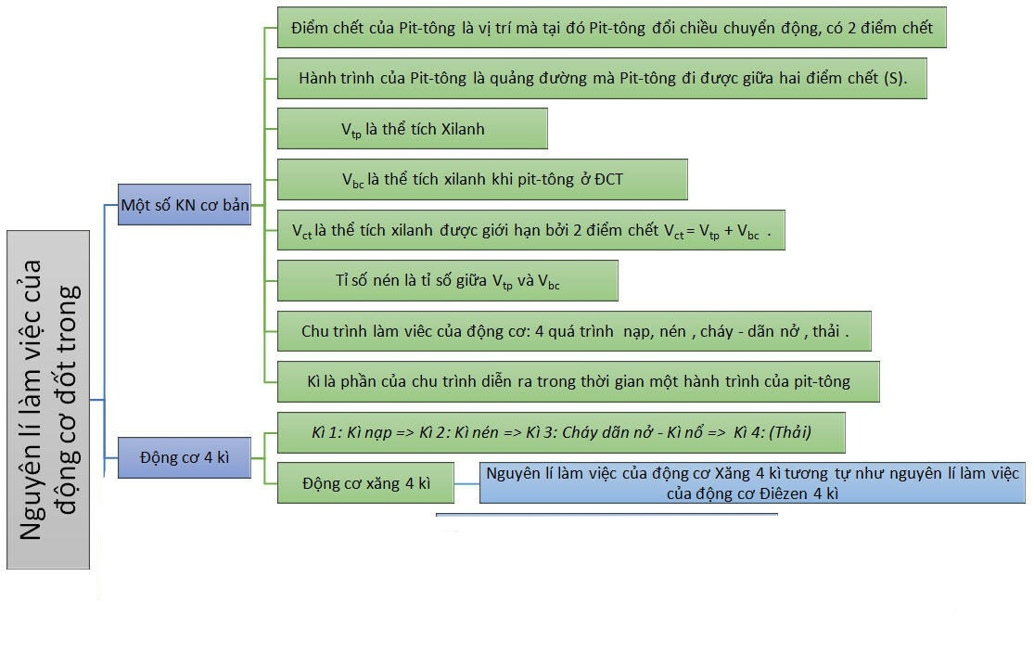

Slide 24

Thank
you!

